Slide 1






Trường Đại học Công nghệ Thông tin – Đại học Quốc gia Tp. Hồ Chí Minh
Khoa Mạng máy tính và Truyền thông
BÁO CÁO ĐỒ ÁN CHUYÊN NGÀNH
ĐÁNH GIÁ HIỆU SUẤT CƠ CHẾ ĐỒNG THUẬN TRONG BLOCKCHAIN
Trần Đình Huy – 21522167
GVHD:Ths Nguyễn Khánh Thuật

Slide 2
Nội dung báo cáo
Phần I: Giới thiệu
Phần II: Cơ sở lý thuyết
Phần III: Phương pháp thực hiện – Triển khai

Slide 3
Phần I – Giới thiệu
Hyperledger Fabric:
Do Linux Foundation phát triển.
Hổ trợ tích hợp nhiều cơ chế đồng thuận khác nhau như Kafka, Raft, ... để đảm bảo tính toàn vẹn của dữ liệu và độ tin cậy của hệ thống Hyperledger Fabric.

Slide 4
Phần I – Giới thiệu
Cơ chế đồng thuận:
Quá trình xác thực và đồng ý về các giao dịch trong mạng blockchain, đảm bảo rằng tất cả các nút tham gia đều có cùng một bản sao dữ liệu.
Giúp đảm bảo tính nhất quán, bảo mật và sẵn sàng

Slide 5
Phần I – Ngữ cảnh
Mục tiêu:
Đồ án tham khảo nhiều phương thức đánh giá hiệu suất khác nhau.
Qua đó nhóm lựa chọn đánh giá hiệu suất cơ chế đồng thuận Raft ở Blockchain, thu thập dữ liệu để đánh giá và biểu diễn ở dạng biểu đồ để tăng tính trực quan.

Slide 6
Phần II – Cơ sở lý thuyết
Giới thiệu Hyperledger Fabric:
Là một nền tảng blockchain mã nguồn mở phát triển bởi Linux Foundation
Cho phép tích hợp và lựa chọn các thành phần theo mong muốn như smart contract, cơ chế đồng thuận, …

Slide 7
Phần II – Cơ sở lý thuyết
Cơ chế đồng thuận Raft:
Phát hiện được thiết kế dễ hiểu nhằm đảm bảo tính nhất quán trong các hệ thống phân tán; đảm bảo rằng các nút (nodes) trong hệ thống phân tán luôn đồng thuận về thứ tự của các giao dịch, kể cả khi một số nút gặp lỗi.

Slide 8
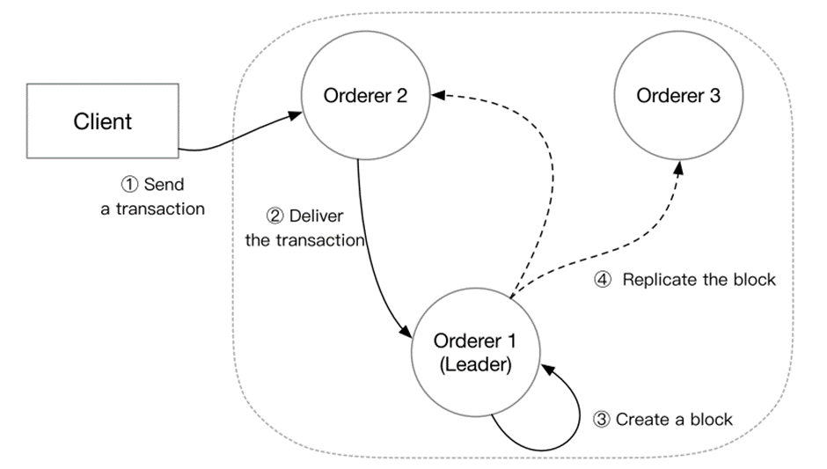
Phần II – Cơ sở lý thuyết

Slide 9
Phần II – Cơ sở lý thuyết
Tổ chức các node trong Raft:
Leader: Là nút trung tâm, chịu trách nhiệm nhận giao dịch, tạo log, và sao chép dữ liệu đến các nút khác (followers).
Follower: Lắng nghe và tuân theo các chỉ thị của leader, đồng thời lưu trữ bản sao dữ liệu để đảm bảo tính đồng nhất.
Candidate: Khi leader không khả dụng, follower có thể chuyển sang trạng thái candidate để tham gia vào quá trình bầu chọn leader mới.

Slide 10
Phần II – Cơ sở lý thuyết
Các giai đoạn hoạt động:
Bầu chọn:
Khởi động: Khi một leader gặp lỗi hoặc không gửi tín hiệu (heartbeat) trong khoảng thời gian nhất định, follower sẽ bắt đầu quy trình bầu chọn
Bầu chọn: Một follower chuyển sang trạng thái candidate và gửi yêu cầu bầu chọn đến các nút khác. Mỗi nút sẽ bỏ phiếu cho candidate mà nó nhận được yêu cầu đầu tiên. Candidate nhận được hơn một nửa số phiếu sẽ trở thành leader mới

Slide 11
Phần II – Cơ sở lý thuyết
Các giai đoạn hoạt động:
Heartbeat: Leader gửi các thông báo định kỳ (heartbeat) đến các follower để đảm bảo tính nhất quán trong mạng
Sao chép log: Các lệnh ghi được gửi từ leader đến các follower và đồng bộ hóa chúng

Slide 12
Phần III – Phương pháp thực hiện – Triển khai
Kịch bản :
Mô tả:
Bầu chọn leader được xây dựng dựa trên giao thức Raft, trong đó các nút trong mạng (nodes) thực hiện bầu chọn để chọn ra một leader khi không có leader rõ ràng hoặc khi leader cũ ngừng hoạt động.

Slide 13
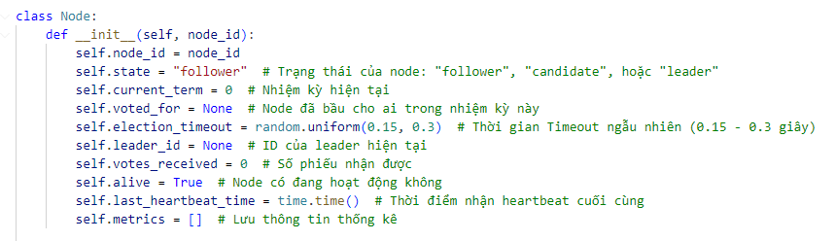
Phần III –
Kịch bản :
Timeout: thời gian ngẫu nghiên (từ 0.15 - 0.3 giây)
Bắt đầu bầu chọn: Khi hết Timeout, node Follower sẽ chuyển trạng thái sang Candidate và bắt đầu Vote đến các node còn lại. Node nhận được yêu cầu sẽ quyết định bầu chọn
Nhận được Vote: Các node sẽ bầu cho Candidate nếu chúng đang ở trạng thái Follower. Nếu đủ trên 3 vote (1 vote cho chính nó) thì nó sẽ trở thành Leader
Leader thực hiện nhiệm vụ: gửi heartbeat và log entries đến các Follower, đảm bảo sự đồng bộ của mạng

Slide 14
Phần III –
Kịch bản :
Đánh giá leader:
Số Vote (3/5)
Trạng thái các node: node sẽ chuyển từ Follower sang Candidate khi không nhận được heartbeat từ Leader trong thời gian Timeout. Nếu nhận đủ Vote nó sẽ thành Leader
Ghi lại các thông số thời gian tái bầu cử, CPU sử dụng vào file raft_metrics.xlsx

Slide 15
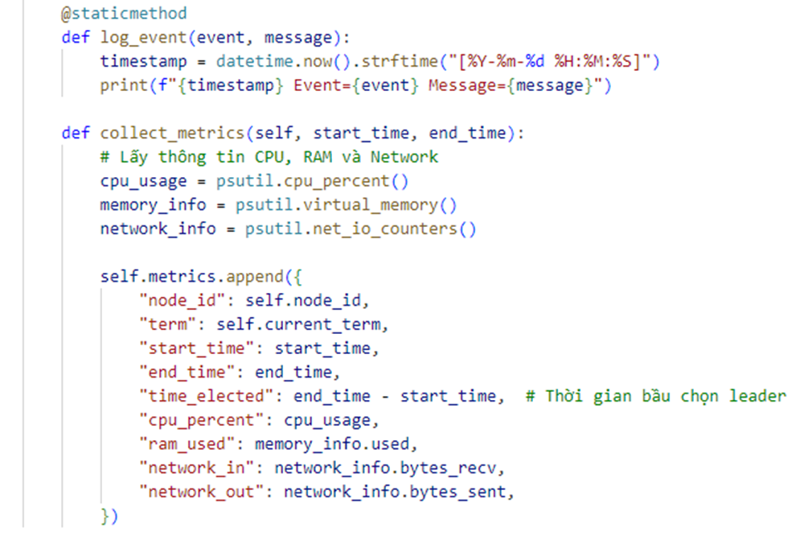
Phần III –
Kịch bản :

Slide 16
Phần III –
Triển khai :
Sử dụng Hyperledger Fabric để tạo ra môi trường với 5 node, trong đó một node là leader và các node còn lại là follower.
Cấu hình các tham số cần thiết để triển khai thuật toán Raft, bao gồm thời gian bầu chọn, thời gian timeout, và các tham số khác của thuật toán Raft
Ubuntu-deskstop: (CPU: 4, RAM 8GB, Ổ cứng: 70GB)
- Phần mềm quyết định: Docker và Docker - Compose
- Các tệp thực thi Fabric: Fabric and Fabric-samples

Slide 17
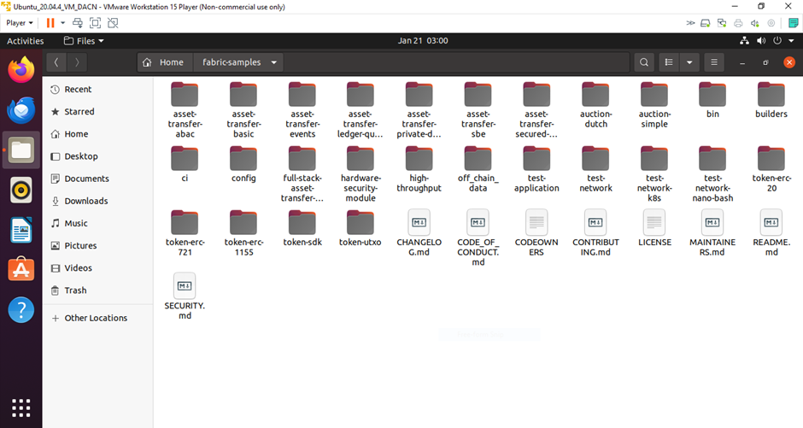
Phần III –
Triển khai :

Slide 18
Phần III –
Triển khai :
Cấu hình configtx/configtx.yaml và cấu hình Raft với 5 Orderer

Slide 19
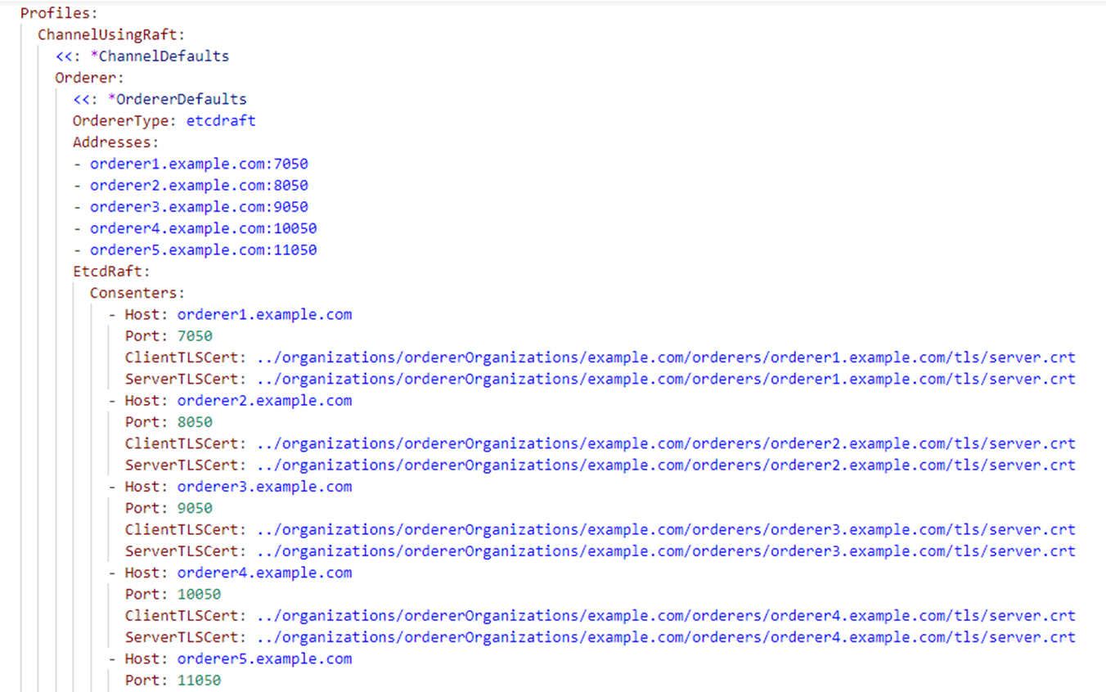
Phần III –
Triển khai :

Slide 20
Phần III –
Triển khai :
Cấu hình crypto-config.yaml: thêm 5 Orderer vào cấu hình

Slide 21
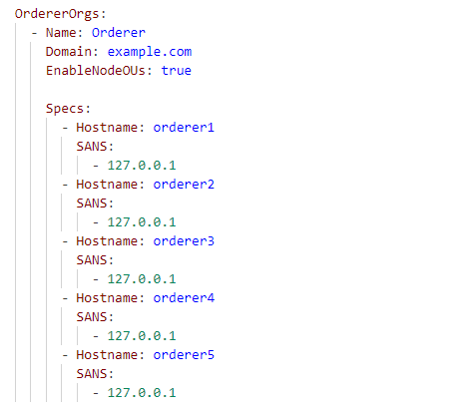
Phần III –
Triển khai :

Slide 22
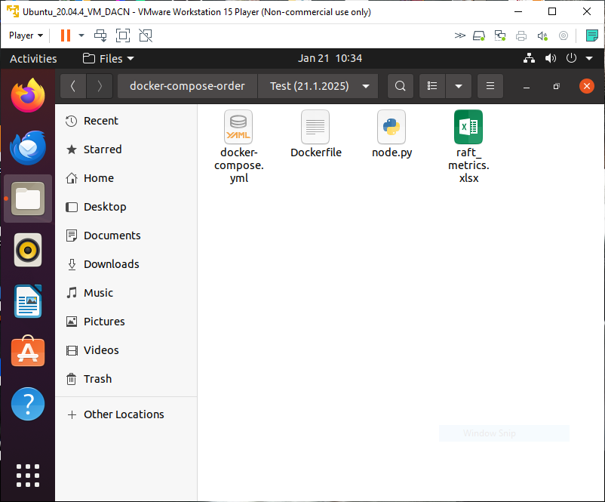
Phần III –
Triển khai :
Folder thực hiện tại /fabric-samples/test-network/docker-compose-order:

Slide 23
Phần III –
Triển khai :
Các thành phần trong folder:
docker-compose.yml: tệp cấu hình Docker Compose, định nghĩa các dịch vụ và các container Docker cần chạy
Dockerfile: Tệp này xác định cách xây dựng một image Docker tùy chỉnh; chứa các lệnh để thiết lập môi trường cho các node trong mạng Raft
node.py: Đây là tệp Python thực hiện mô phỏng thuật toán đồng thuận Raft raft_metrics.xlsx: Tệp Excel này chứa các số liệu và kết quả về hiệu suất của quá trình bầu cử Leader trong mô hình Raft

Slide 24
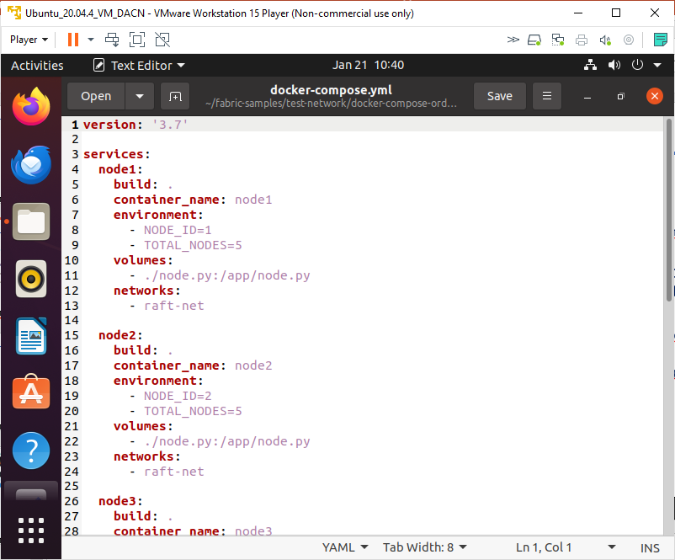
Phần III –
Triển khai :

Slide 25
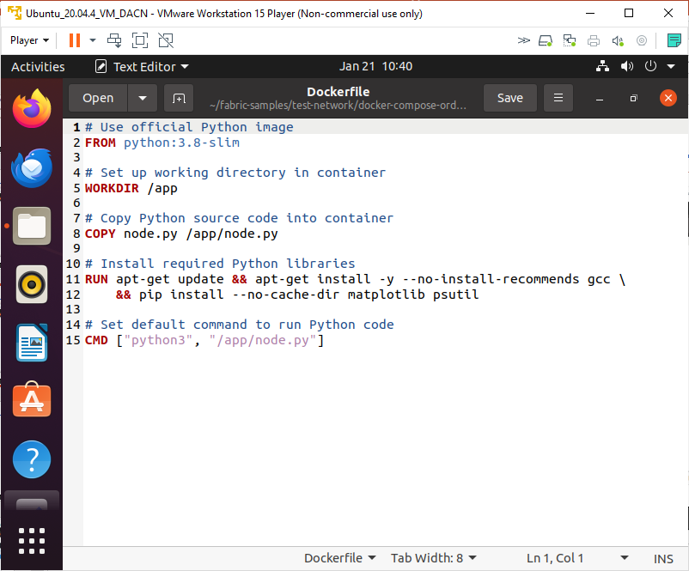
Phần III –
Triển khai :

Slide 26
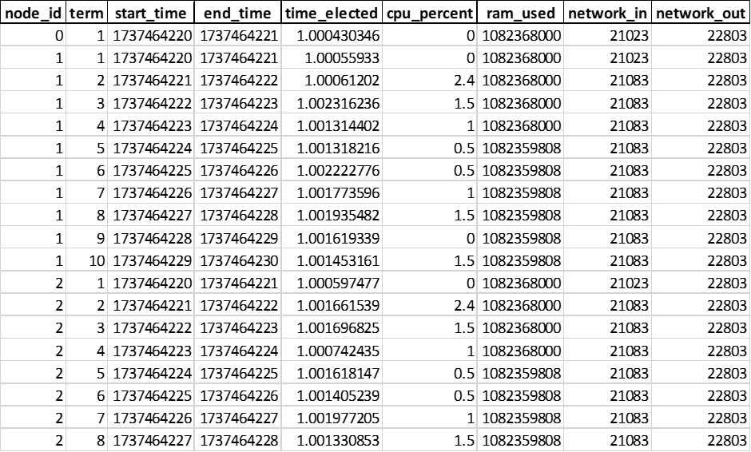
Phần III –
Kết quả :

Slide 27
Phần III –
Kết quả :
Các giá trị thông số:
 | Trung bình | Cao nhất | Thấp nhất
Thời gian bầu cử (s) | 1.001462535 | 1.002664804 | 1.000198841
CPU sử dụng (%) | 0.965853659 | 2.4 | 0
RAM sử dụng (GB) | 1.08235321 | 1.082368 | 1.08215501

Slide 28
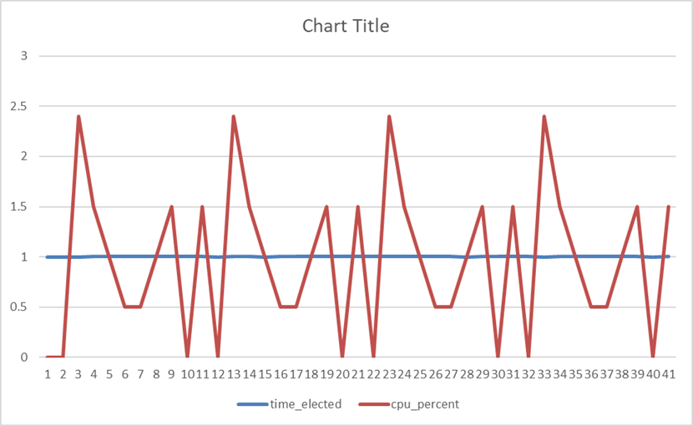
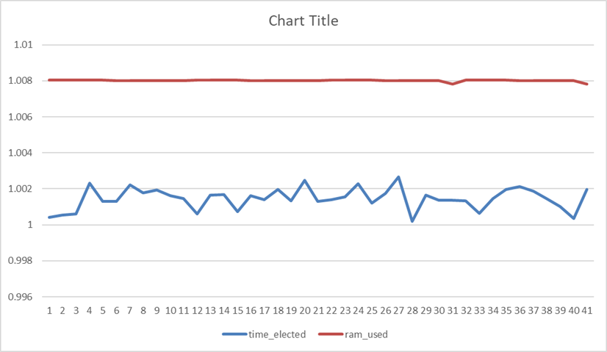
Phần III –
Kết quả :
Thời gian bầu cử/sử dụng CPU
Thời gian bầu cử/ sử dụng RAM

Slide 29
Phần III –
Đánh giá :
- Lưu lượng Network In/Out ổn định, không có sự thay đổi.
- Thời gian tái bầu chọn (time_elected) dao động trong khoảng từ 1.0 đến 1.003 giây cho tất cả các nút. Điều này cho thấy quá trình bầu chọn diễn ra khá nhanh và không có sự chênh lệch lớn giữa các nút. Thời gian tái bầu chọn tương đối ổn định trong suốt quá trình bầu chọn, cho thấy rằng các nút đã hoàn thành nhiệm vụ bầu chọn của mình mà không gặp phải vấn đề lớn về thời gian.
- Mức sử dụng CPU của các nút thấp, dao động từ 0% đến 2.4%. Điều này cho thấy việc bầu cử trong hệ thống Raft không yêu cầu tài nguyên CPU cao.
- Lượng RAM được sử dụng ổn định ở mức khoảng 1 GB trên mỗi nút trong suốt quá trình bầu cử, với một chút thay đổi nhỏ giữa các kỳ

Slide 30



Đại Học Quốc Gia TP. HCM
Trường ĐH Công nghệ Thông tin
Xin cảm ơn thầy và các bạn đã theo dõi

Slide 31

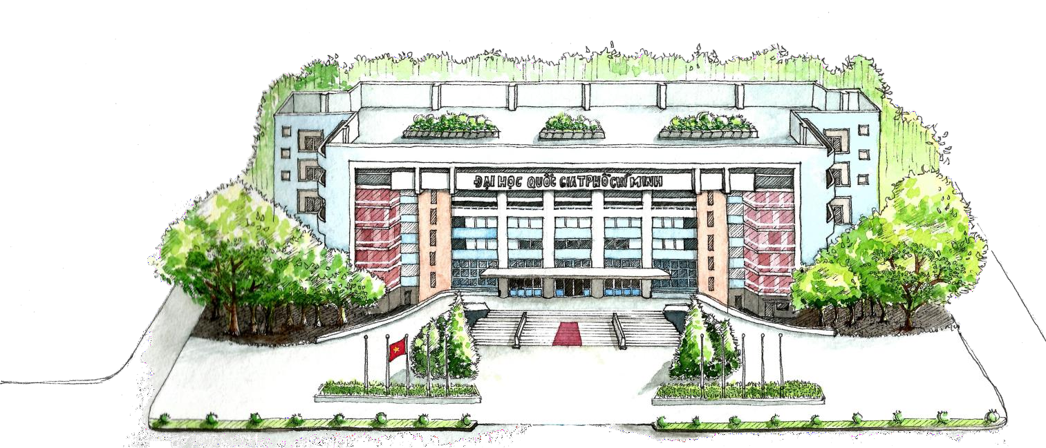
Trường ĐH Công nghệ Thông tin
Đại Học Quốc Gia TP. HCM
Xin cảm ơn.

